Slide 1
TCP/IP – A hálózat-hozzáférési réteg

Slide 2
A hálózat-hozzáférési réteg
Az „első” réteg, a legalsó réteg
Azt a problémát dolgozza fel, hogy a fizikai közegen hogyan történjen az adatok átvitele
Közvetlenül a hálózati hardverhez való hozzáférést, illetve az ezen a szinten zajló folyamatok szabályozását teszi lehetővé
Mi a hálózati hardver? A hálózati kártya, a kábel portja, a kábel, illetve az antenna és a vezeték nélküli jelek – és maga az adat, amelynek ezeken meg kell jelennie
Ezt a kérdéskört járja körbe és oldja meg ez a réteg

Slide 3
Az anyag tartalma:
Mik a hálózat-hozzáférési réteg feladatai?
Hogyan viszonyul a TCP/IP hálózat-hozzáférési rétege az OSI-modell megfelelő részéhez? (Ez csak érdekesség)
Mik a feladatai egy hálózati architektúrának?
Milyen részekből áll egy Ethernet-keret?

Slide 4
Protokollok és a hardver
Előkészíti és kezeli az adatokat úgy, hogy azok alkalmasak legyenek a fizikai közegen való átvitelre
Interfészt biztosít a számítógép hálózati hardveréhez (szorgalmi kérdés: mi az „interfész”?)
Koordinálja az adatok átvitelét
Olyan alakra hozza az adatokat, amelyeket át lehet küldeni a közegen (digitális vagy analóg jelekként)
Hibaellenőrzést végez, és erről szóló információt fűz hozzá az adatokhoz a túloldali ellenőrzés végett

Slide 5
Rejtett folyamatok
Mindezeket a folyamatokat már a tényleges hardver szintjén kell végezni
Ezek az egyszeri felhasználó számára rejtve maradnak (ki tudja egyáltalán, mi a hálózati kártyája MAC-címe?)
Igazából az operációs rendszernek kell kezelnie az átmenetet a programok szintjén kezelt adatok (weboldal, e-mail, chatüzenet) és ezek „kábelre küldése” között
Még az IP-címek sem látszanak ténylegesen ezen a szinten, azt is csak a felhasználók tudják (illetve ők már azt sem)

Slide 6
A probléma két része
Közeg hozzáférésének vezérlése (Media Access Control = MAC) – biztosítani kell az interfészt a hálózati adapter felé
Logikai kapcsolat vezérlése (Logical Link Control = LLC) – el kell végezni a továbbított adatok hibaellenőrzését, és kapcsolatot kell tartani az egymással kommunikáló számítógépek között

Slide 7
A hálózati architektúra
A hálózat topológiáját már ismerjük – ezt rakjuk össze Packet Tracerben – egy helyi hálózat topológiája legtöbbször csillag, vagy kiterjesztett csillag
A hálózat architektúrája ezzel szemben olyan eljárásokat jelent, amelyek az előbbiekben felsorolt problémákat oldják meg
Amikor hálózati architektúrát választunk, tulajdonképpen arról döntünk, milyen hálózat-hozzáférési réteget használunk a hálózatunkban
A fizikai hálózat egyfajta terve

Slide 8
A hálózati architektúra
Hozzáférési módszer – a gépek miként osztoznak a közegen (a kábelen vagy a WiFi-n)
Az adatkeretek formátuma – az adatok darabokban jutnak el a címzetthez, ezt a programok szintjén csomagnak, ezen a szinten keretnek nevezzük
A kábelezés típusa – ez a rajtuk átmenő elektromos jeleket (azaz az adatok fizikai formáját) is meghatározzák
A kábelezéssel kapcsolatos szabványok

Slide 9
A hálózati architektúra
Ez tehát teljes egészében a hálózati hardver, a fizikai eszközök problémáiról szól
A „réteges” megoldásnak köszönhető, hogy a számítógépeken futó programoknak erről semmit nem kell tudniuk
Egy böngésző nem tud arról, hogy kábelen vagy wifin kapja-e meg a lekért weboldalt!
Ezek szabványok, azaz protokollok!

Slide 10
Néhány protokoll ezen a szinten:
IEEE 802.3 – az Ethernet szabványának azonosítószáma – a kábelezett hálózat, amelyet a legtöbb irodában, iskolában használnak
IEEE 802.11 – drótnélküli hálózatok – a közönséges vezeték nélküli hálózatok (nézzetek utána, milyen betűjelű szabványai vannak 11-es szám után, ha a WiFi-re rákerestek!)
IEEE 802.16 – WiMAX – nagy távolságú mobil vezeték nélküli kapcsolatok
PPP – Point to Point Protocol – telefonvonalon, modem segítségével megvalósított kapcsolattípus

Slide 11
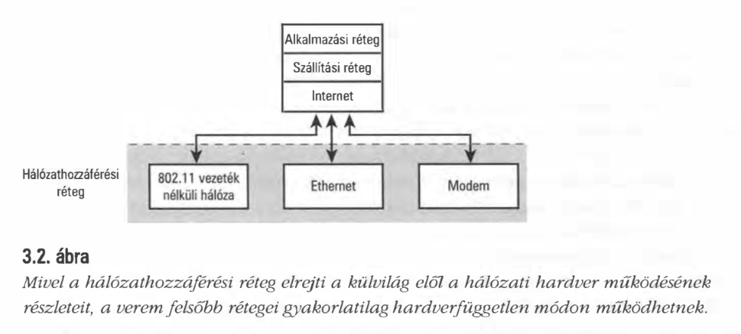
A barbatrükk:
A gépeken futó programoknak nem kell tudniuk róla, hogy milyen fizikai közegen szállítódnak az adatok

Slide 12
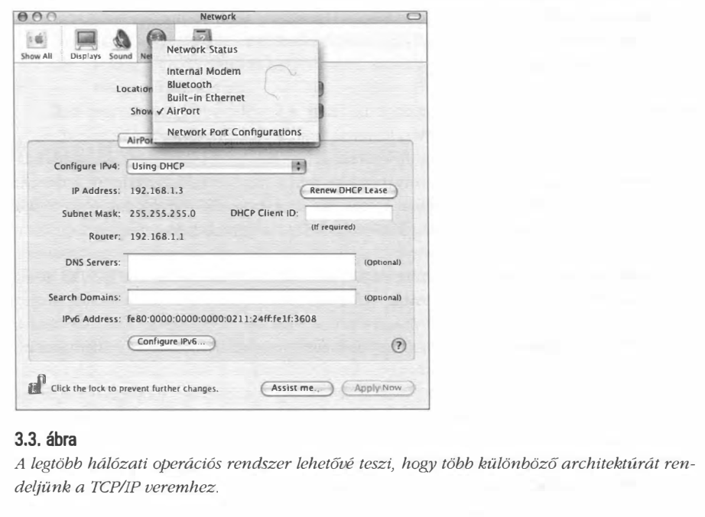

Slide 13
IP-címek és MAC-címek
A mezei felhasználó semmit nem tud az IP-címekről, azonban a számítógépen futó hálózati programok és az operációs rendszerek IP-címek szerint azonosítják egymást
A fizikai közegen azonban az IP-címek egyáltalán nem látszanak, helyettük a hálózati kártyák címei, a MAC-címek alapján irányítják a címzetthez az üzeneteket
A programok szintjén létező IP-címeket meg kell feleltetni a MAC-címeknek, ezt egy protokoll, egy eljárás oldja meg: az ARP (Address Resolution Protocol) – de erről most ennyit

Slide 14
Az Ethernet
Hogyan kommunikál két gép a fizikai közegen? Ez jelentéktelen kérdés, mert minden közegen több gép osztozik! Mi van, ha egyszerre akarnak küldeni üzenetet ugyanarra a kábelre?
Erre kitaláltak egy protokollt, amely olyan, amit egy teremnyi udvarias ember követ, ha beszélgetni akarnak:
Aki szólni akar, előbb fülel, hogy jelenleg beszél-e valaki más – ez a vivőérzékelés, Carrier Sense (CS)
Ha ketten egyszerre szólalnak meg, mindketten elhallgatnak, majd később újra szólnak – ez az ütközés-érzékelés, Collision Detection (CD)

Slide 15
CSMA/CD
Ez az Ethernet kommunikációs protokollja
Carrier Sense Multiple Access with Collision Detection
Vivőérzékelésen alapulú többszörös hozzáférés ütközés-érzékeléssel
Lényege tehát, hogy a számítógépek folyamatosan figyelik a közeg foglaltságát, és várnak, amíg az szabaddá nem válik
Ha két gép mégis egyszerre kezdene sugározni, ütközés (collision) keletkezik – ekkor megállnak, várakoznak egy ideig, majd újra próbálkoznak

Slide 16
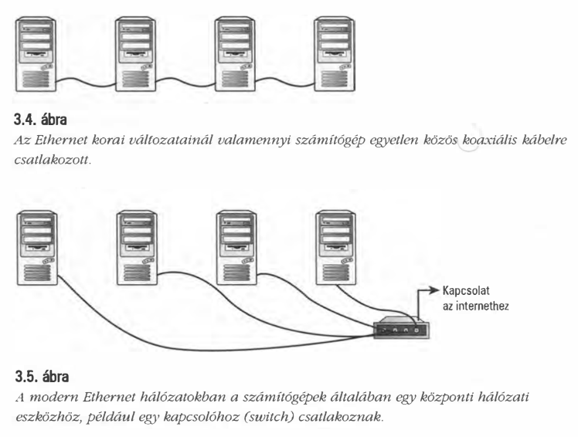
Hub és switch
A csillag-topológiák központja a hub és a switch – nekik köszönhető, hogy a gépek nem sorba vannak kötve, ezáltal közvetlenebbül kommunikálhatnak

Slide 17
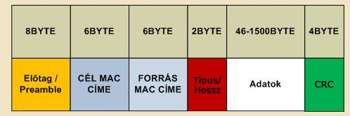
Egy kis darab adat
Itt látható egy egyszerre átküldhető adatdarab (Ethernet keret, Ethernet frame) felépítése – weboldal, e-mail, chatüzenet, fájl ilyen darabokban jut át egyik gépről a másikra

